Slide 1

Membuat Brosur
Windi Novianti

Slide 2
Satu lagi sarana promosi yang banyak digunakan oleh berbagai perusahaan dan instansi adalah Brosur.
Brosur dapat bermacam-macam, baik itu brosur tentang sebuah produk, jasa, atau objek wisata.

Slide 3
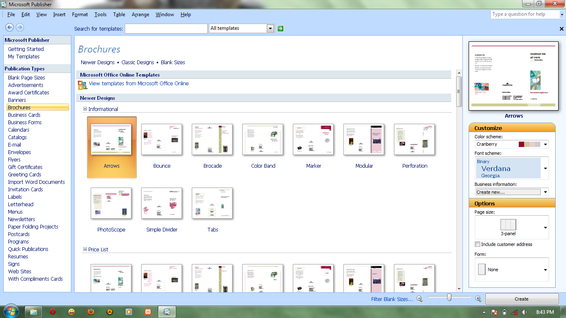
Membuat Brosur Wisata

Slide 4
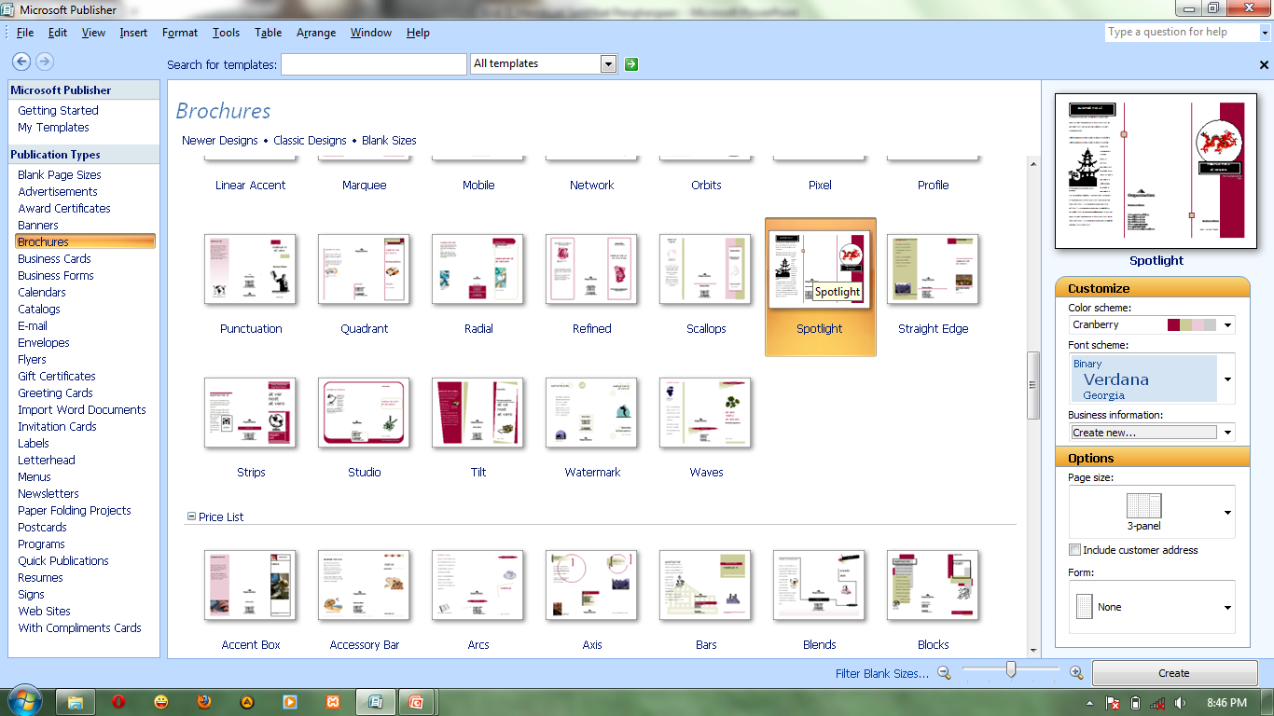

Slide 5
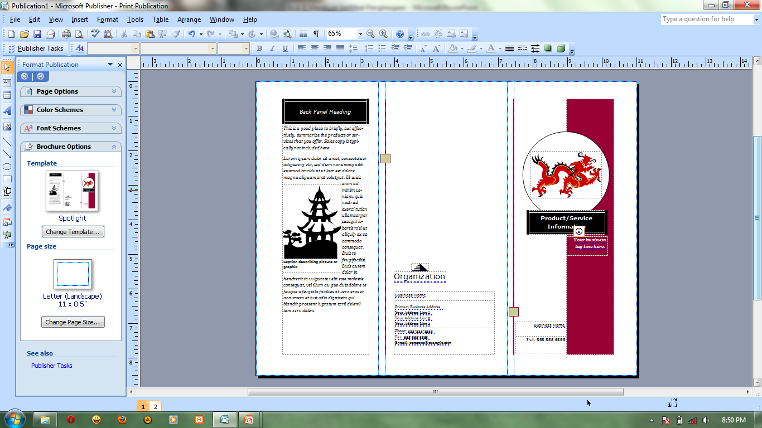
E
A
B
D
C

Slide 6
Isikan jenis wisata atau objek wisata yang anda tawarkan dalam brosur ini
Di bagian ini, masukkan slogan objek wisata atau jenis wisata tersebut
Masukkan nama perusahaan dan nomor kontak perusahaan
Pada bagian ini, masukkan identitas perusahaan Anda secara lengkap yang meliputi nama, logo, alamat, nomor telp, fax, serta email
Isi bagian ini dengan ringkasan dari objek wisata yang anda tawarkan pada brosur. Sajikan tulisan yang menarik, singkat tetapi jelas karena bagian ini nantinya akan dilihat terlebih dahuku oleh pembaca begitu mereka membuka lipatan bagian pertama untuk masuk ke bagian dalam brosur

Slide 7
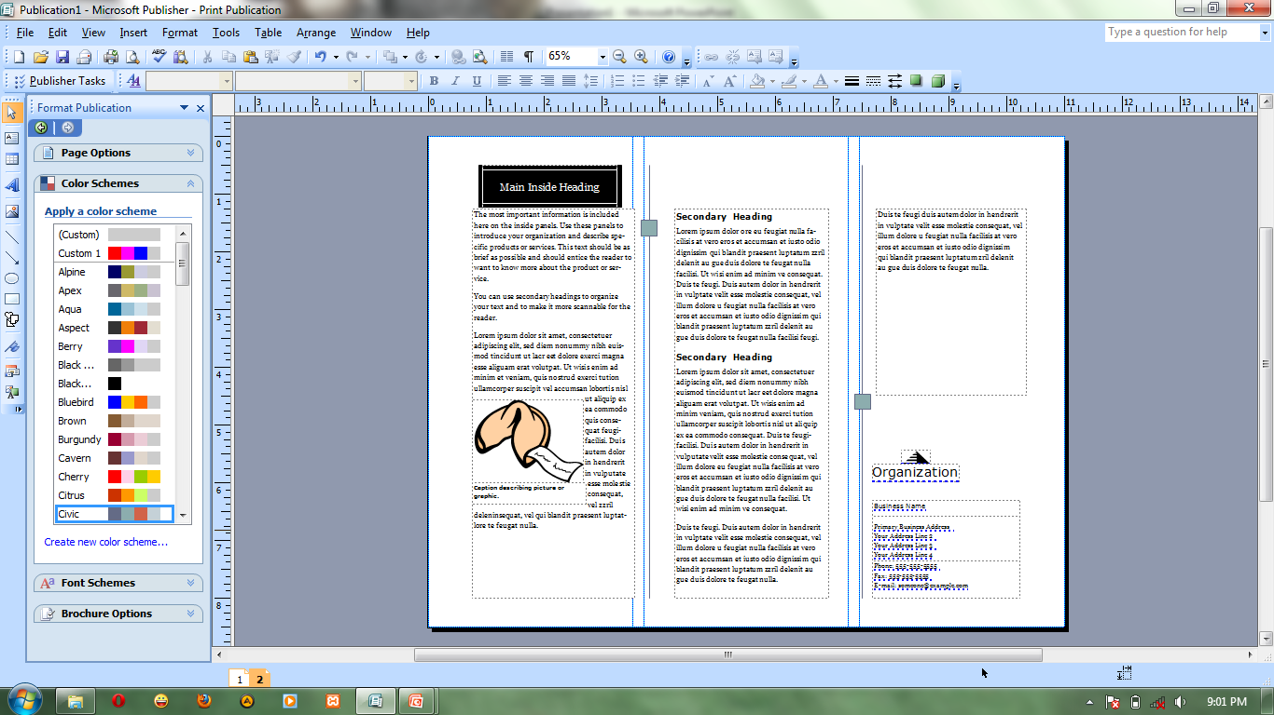
A
B

Slide 8
Isilah bagian ini dengan deskripsi layanan yang anda tawarkan, misalnya daya tarik dan keistimewaannya, sarana dan fasilitas pelengkap lainnya.
Pada bagian ini, isikan kembali identitas perusahaan Anda secara lengkap seperti halnya pada halaman pertama

